Slide 1
Ұлттың ұлы тұлғасы ақын, публицист, қоғам қайраткері, Қазақстанның еңбек ері

Slide 2
Олжас Омарұлы Сүлейменов
Орыс тілді қазақ ақыны, тілтанушы, саясаткер, ядролық қару-жарақтарды жаппай қолдануға қарсы тұрушы, төтенше және өкілетті елші.

Slide 3
Олжас Омарұлы Сүлейменов
Олжас Омарұлы Сүлейменов 1936 жылы 18 мамырда Алматы қаласында дүниеге келген. 1959 жылы ҚазМУ-дің геология факультетін бітірген. М.Горький атындағы Әдебиет институтында оқыған. 1962–1971 жылдары «Казахстанская правда» газеті редакциясында бөлім меңгерушісі, «Қазақфильм» киностудиясы сценарийлік-редакциялық алқасының бас редакторы, «Простор» журналының бөлім меңгерушісі, 1971–1981 жылдары Қазақстан Жазушылар одағының хатшысы, 1981–1983 жылдары Қазақ КСР кинематография жөніндегі мемлекеттік комитетінің төрағасы, 1983–1991 жылдары Қазақстан Жазушылар одағы басқармасының бірінші хатшысы, ҚР Жоғарғы Кеңесінің депутаты, «Невада-Семей» қозғалысының төрағасы, 1995 жылдан Қазақстанның Италиядағы төтенше өкілетті елшісі болды. Бүгінде Қазақстанның ЮНЕСКО-дағы төтенше өкілетті елшісі және тұрақты
өкілі.

Slide 4
«Ол менің комсомолдық жастық шақтан бері досым, серігім және қызметтесім болды. Және, ол жайлы не айтылса да, біз үнемі дос болдық және доспыз, дегенмен кейде қатты дауласамыз».
ҚР Президенті Н.Ә. Назарбаев.

Slide 5
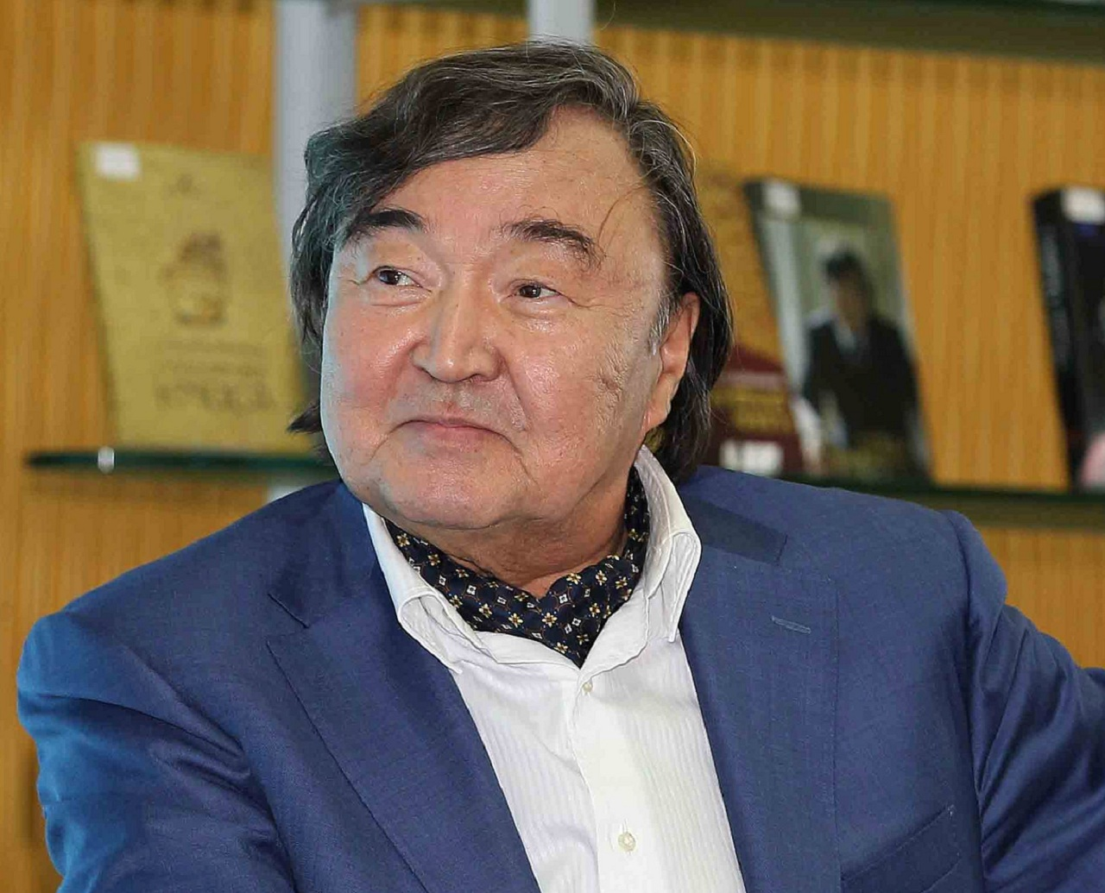

Slide 6
С (Каз)2
С 89
Сулейменов О. Аз и Я: эссе, публицистика, стихи, поэмы. / О. Сулейменов – Алма-Ата : Жалын, 1989. – 592 с.
Публицистика, поэзия, лингвистика – таково триединство нового сборника, отражающего широту интересов известного казахского поэта. Собранные вместе, эти столь разноплановые произведения фокусируются в сознании читателя в общую гуманистическую направленность творчества Олжаса Сулейменова.
Всего: 4 экз, (ах).

Slide 7
С (Каз) 2
С 89
Сүлейменов О. АЗ и Я Ізгі ниетті оқырман кітабы / Ауд С. Ақатаев. – Алматы : Жазушы, 1992. – 295 б.
Ақын О. Сүлейменов – Қазақстан, Бүкілодақтық Ленин комсомолы және Қазақ ССР Мемлекеттік сыйлықтарының лауреаты. Аз и Я кітабы көне славян және түркі жазба ескерткіштерін зерттеуге арналған. Көне қолжазбаға деген ғылымда қалыптасып қалған үстірт шешімдер мен дәлелсіз пікірлердің, жаттанды көзқарастардың шаңын қаға отырып, өрелі ақын нағыз тіл маманына тән сұңғыла талдаумен өрісті ой-толғамдарға жетелейді.
Барлығы: 3 (ах).

Slide 8
66.3(5Каз)
Е 39
Сулейменов О. Государство должно защитить общество от порочных людей, поэзия – избавить от пороков: интервью // Еженова Г. Свидетели. – Алматы, 2001. – С. 231-241.
В своем интервью автор касается разных сторон своей творческой и общественной жизни. Рассказывает о встречах с известными общественными деятелями Казахстана, в том числе с Президентом Нурсултаном Назарбаевым.
Всего: 1 (чз).

Slide 9
С (Каз) 2
С 89
Сулейменов О. Избранное / вступ. ст. Е. Сидорова. – М. : Худож. лит., 1986. – 430 с.
В книгу избранных произведений известного казахского поэта Олжаса Сулейменова, лауреата премии Всемирного Ленинского комсомола, Государственной премии Казахской ССР имени Абая вошли стихотворения из сборников «Аргамаки», «Круглая звезда», «Определение берега», «Трансформация огня», а также поэмы «Земля, поклонись человеку», посвященная Юрию Гагарину, и «Глиняная книга».
«Избранное» О. Сулейменова – итоговая книга поэта, охватывающая его творчества более чем за четверть века.
Всего: 1 (ах)

Slide 10
84(5Каз)
С 89
Сулейменов О. Но людям я не лгал… / Сост., отв. ред. С. Абдулло. – Алматы: Дайк-Пресс, 2006. – 146 с.
Данный сборник составлен из афористичных высказываний Олжаса Сулейменова. Сокровищница его мудрости, как может заметить читатель, не скудеет с годами. Она непрестанно пополняется новыми безимянными мыслями. Эти цитаты, собранные из произведений, написанных в разное время поэтом, переживут нас, мимолетных. Подобно тому, как вкус драгоценных вин с годами становится еще тоньше и изысканнее, так и мысли великих людей приобретают все большую ценность.
Всего: 1 (ах)

Slide 11
81.2 Туц
С 89
Сулейменов О. Пересекающиеся параллели. – Алматы: Дауир, 2002. – 112 с.
В своих книгах на темы судеб языков народов, населяющих большой евразийский континент, Олжас Сулейменов свободно и уверенно путешествует по энергетическому полю тюркологии, которое под напором его интеллекта расширяется до пределов ноосферы.
Всего: 23, 5(ан), 18(чз).

Slide 12
С (Каз)2
С 89
Сулейменов О. Преодоление: Стихи и поэмы. – Алма-Ата: Жазушы, 1987. – 416 с.
Глубоко философская, остро-социальная поэзия О. Сулейменова всегда находит отклик в сердцах читателей. Поэтическому творчеству автора свойственны современность мышления, высокий гражданский пафос, чувства историзма. Сборник составляют стихи поэта, а также поэмы «Земля, поклонись человеку», «Глиняная книга» и другие.
Всего: 2 (ах).

Slide 13
84 Қаз 7-5
С 90
Сүлейменов О. Таңдамалы туындылар. І том / Ауд. Қ. Мырза Әли. – Алматы : Жібек жолы, 2005. – 368 б.
Көрнекті ақын, Қазақстанның халық жазушысы, мемлекет және қоғам қайраткері О. Сүлейменовтің екі томдық туындылар жинағының бірінші томына таңдаулы өлеңдері енді.
Басылым ақынның туғанына 70 жыл толуына орай жарық көрген.
Барлығы: 1 дана, көркем әдбиеттер абономенті.

Slide 14
84 Қаз 7-5
С 90
Сүлейменов О. Таңдамалы туындылар. ІІ том / Ауд. Қ. Мырза Әли. – Алматы : Жібек жолы, 2005. – 336 б.
Көрнекті ақын, Қазақстанның халық жазушысы, мемлекет және қоғам қайраткері О. Сүлейменовтің екі томдық туындылар жинағының екінші томына “Адамға табын, Жер енді”, “Құмырсқа”, “Қыш кітап”, т.б. поэмалары, ұлы ақын Махамбеттің өміріне арнап жазған “Қызыл жусан” атты екі сериалды көркем фильмнің сценарийі енген.
Барлығы: 1 (ах).

Slide 15
С (Каз) 2
С 89
Сулейменов О. Трансформация огня : стихи. – Алма-Ата : Жалын, 1983. – 240 с.
В книгу поэта наряду с хорошо известными произведениями вошли новые стихи.
Всего: 1 (ах)

Slide 16
81. 2Каз-03
С 89
Сулейменов О. Тюрки в доистории. О происхождении древнетюркских языков и письменностей. - Алматы: Атамұра, 2002. – 320 с.
В книге Олжаса Сулейменова «Тюрки в доистории» рассказывается о происхождении древнетюркских языков и письменностей. «Свободный полет мысли поэта не приемлет готовых истин, это воспарение, предпринятое для рассеивания тумана ложной цельности устоявшихся мнений. «Тюрки в доистории» – явление культуры нового времени» – так оценивают ученые лингвистический труд Сулейменова.
Всего: 1 (чз).

Slide 17
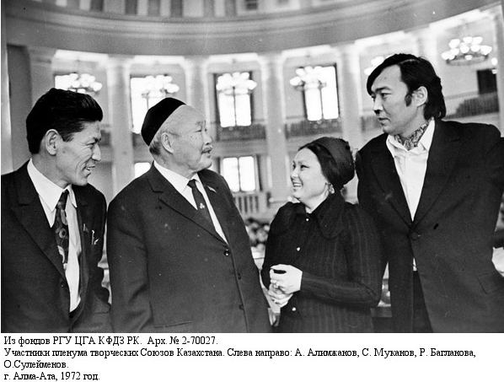
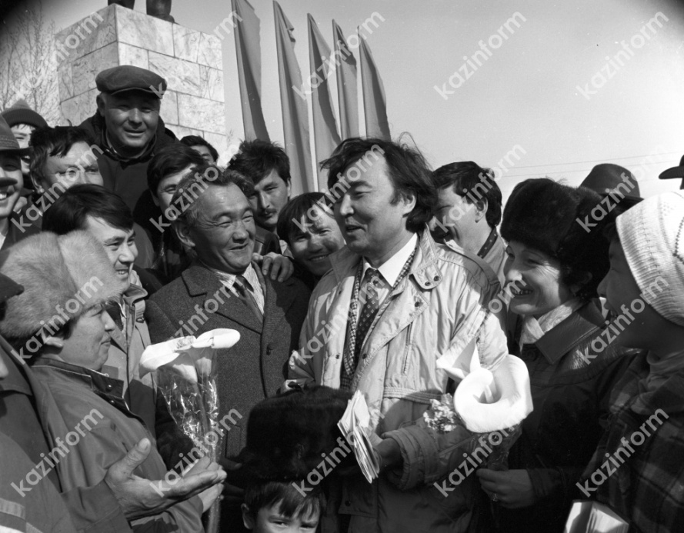
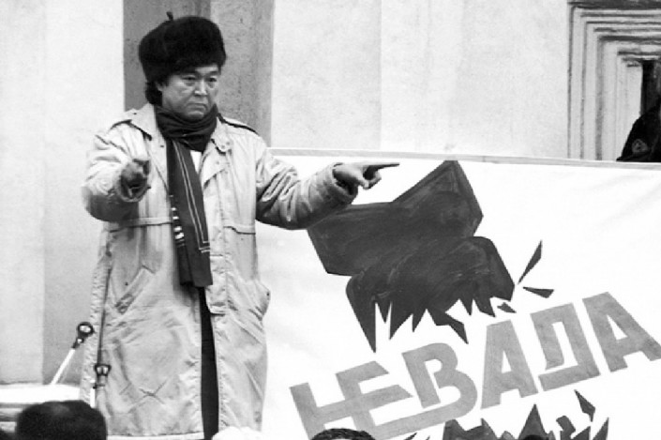

Slide 18
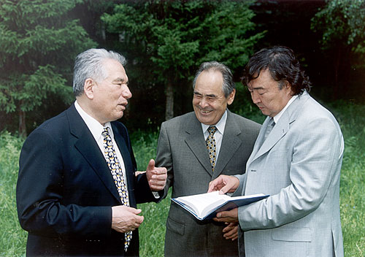
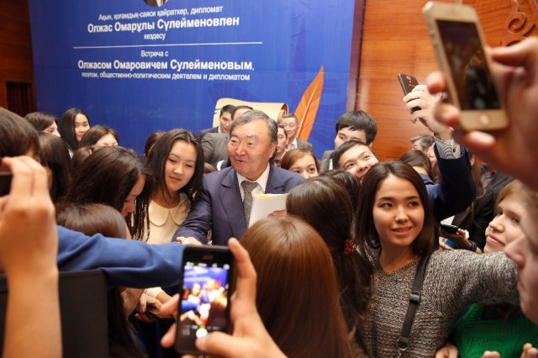
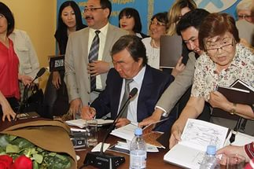

Slide 19
Лидер движения «Невада-Семипалатинск» Олжас Сулейменов
Движение, объединившее ученых, писателей, служащих, рабочих и многих других людей самых разных возрастов, внесло огромный вклад в борьбу за закрытие Семипалатинского полигона и приостановку деятельности других испытательных полигонов мира. Велика личная заслуга Олжаса Сулейменова в антиядерном движении.

Slide 20
83.3
Б 15
Бадиков В. В. Новые ветры. Очерки современного литературного процесса Казахстана. – Алматы : Издательский дом «Жибек жолы», 2005. – 336 с.
Сборник статей известного казахстанского литературоведа и критика В. Бадикова посвящен анализу произведений казахских, русских, уйгурских, немецких писателей РК на переломе ХХ и ХХІ веков.
На примере творчества А. Нурпеисова, М. Симашко, А. Жовтиса, А. Тарази, Г. Бельгера, О. Сулейменова, М. Ауезова и др. Рассматриваются проблемы смены и взаимодействия писательских поколений в национальных литературах республики, роли русскоязычного течения казахской литературы в эпоху Независимости.
Всего: 1 (ах)

Slide 21
83(5Каз)
Ш 32
Шашкина Г. З. Художественный мир поэзии О. Сулейменова (некоторые аспе кты изучения). – Алматы : НИЦ «Ғылым», 2002. – 48 с.
Книга посвящена анализу художественного мира поэзии Олжаса Сулейменова. В основу методики исследования положены результаты частотного словаря и построение тезауруса поэтического языка. При этом количественные данные служат основой анализа образной системы. Статистический метод исследования, примененный автором, позволил выявить три самые распространенные слова поэтической сулейменовской лексики – земля, слово, ночь.
Всего: 1 (чз).

Slide 22
Назарларыңызға рахмет!

